Slide 1

YKS 2021 TANITIM SUNUSU
Derince Mesleki ve Teknik Anadolu Lisesi

Slide 2


2021 YKS
YKS SINAVI İLE İLGİLİ
BİR KAÇ BİLGİ
Yabancı Dil Testi, Alan Yeterlilik Testi ile aynı gün olup, Alan Yeterlilik Testi Sabah oturumunda, Yabancı Dil Testi Öğleden Sonra yapılmaktadır.
Sınav 3 OTURUM Şeklinde uygulanacaktır
YKS
Oturum: TYT
Oturum: AYT
Oturum: YDT
YKS
YKS
YKS
2020-2021 eğitim öğretim yılında uygulanacak sınavdır..

Slide 3
2021 YKS
T
Y
T

Slide 4
K
Y
TÜRKÇE: 40 SORU
Y
S
SOSYAL BİL: 20 SORU
TARİH: 5 SORU
COĞRAFYA: 5 SORU
FELSEFE: 5 SORU
DİN KÜL.: 5 SORU
K
2021
S
MATEMATİK: 40 SORU
FEN BİL: 20 SORU
FİZİK: 7 SORU
KİMYA: 7 SORU
BİYOLOJİ: 6 SORU
2021
TYT SINAVI SORU SAYILARI
延迟符

Slide 5
TYT SORU TİPLERİ NASIL OLACAK?
Okuduğunu doğru anlama ve yorumlama becerilerini ölçecek sorular olacak…
Matematik kavramlarını kullanma ve temel matematik işlemleri ile Soyut işlemler yapma becerisi Ölçülecek…
Sosyal alandaki becerileri kavrama ve muhakeme becerileri ölçülecek.
SORULAR ORTAK MÜFREDATTAN ÇIKACAKTIR.
延迟符

Slide 6
SÖZEL MANTIK (40 TÜRKÇE 20 SOSYAL)
Amaç Türkçe ve Sosyal soruları ile;
Türkçeyi doğru kullanma, okuduğunu anlama ve yorumlama, kelime hazinesi, temel cümle bilgisi ve imla kurallarını kullanma becerileri ölçülecektir.
Adayın sosyal alandaki beceri, kavrama muhakeme, akıl yürütme ve çıkarım noktalarında yeterliliğini ölçmektir.
Adayın Sosyal Bilimler alanına olan yatkınlığını ve temel bilgi birikimini ölçmek için yapılacaktır.

Slide 7
SAYISAL MANTIK (40 MATEMATİK 20 FEN)
Amaç Matematik ve Fen Soruları ile;
Temel matematik ve Fen Bilimleri alanında, bilim kavramlarını kullanma ve bu kavramları kullanarak işlem yapma, temel matematiksel ilişkilerden yararlanarak soyut işlemler yapma, temel matematik prensiplerini ve işlemlerini gündelik hayatta uygulama becerileri ölçülecektir.
Adayın Fen Bilimleri alanına olan yatkınlığını ve temel bilgi birikimini ölçmek için yapılacaktır.

Slide 8
TYT KAPSAMI
TARİH: 9-10. sınıf ve İnkılap Tarihi
Coğrafya: 9-10. sınıf
Felsefe (Ortak Zorunlu Felsefedir)
Din Kültürü: (Ortak Zorunlu)
Fizik, Kimya Biyoloji: 9. ve 10. sınıf.
Matematik: 9. ve 10. Sınıf (Mat-Geo Konuları)
Türkçe: Dil Anlatım Dersi ve Paragraf Konuları

Slide 9
TYT UYGULANIŞI
HAZİRANDA CUMARTESİ GÜNÜ UYGULANACAKTIR
TEK SORU KİTAPÇIĞI DAĞITILACAKTIR.
SINAV SÜRESİ 120 SORU İÇİN 135 DAKİKADIR.
TYT BAŞLAMA SAATİ 10:15, SALONA SON GİRİŞ 10:00
4 YANLIŞ BİR DOĞRUYU GÖTÜRECEKTİR.

Slide 10


TYT PUANI NEDİR? NERELERDE KULLANILIR?
Üniversiteye giriş için yapılan Temel Yeterlilik Testi sonucu oluşan puandır…
Ön Lisans bölümlerini tercih ederken
Özel Yetenek Sınavına başvuru yaparken
PMYO
BESYO vb.
Açıköğretim Önlisans tercihlerinde

Slide 11
TYT PUAN HESAPLAMA MANTIĞI
100 PUAN
ÖSYM’NİN VERMİŞ OLDUĞU BAŞLANGIÇ PUANI
100
90
80
70
60
50
40
30
20
400 PUAN
120 TYT SORUSUNDA ALINABİLECEK EN YÜKSEK HAM PUAN
400
300
200
100
30-60 PUAN
DİPLOMA NOTU KATKISI
TYT’DE ALINABİLECEK EN YÜKSEK
HAM PUAN 500
YERLEŞTİRME PUANI İSE 560’DIR.
30
….
….
….
….
…
..
60

Slide 12
TYT DERS BAŞINA DÜŞEN BİR NETTİN YAKLAŞIK DEĞERİ
Der Adı | TYT Soru Sayısı | 1 Net Değeri | Toplam Puan Katkısı | TYT Test Ağırlıkları
Türkçe Testi | 40 | 3,3 | 132 | % 33
Matematik Testi | 40 | 3,3 | 132 | % 33
Sosyal Bil. Testi | 20 | 3,4 | 68 | % 17
Fen Bil. Testi | 20 | 3,4 | 68 | % 17

Slide 13
ADAYLARA TAVSİYEMİZ
TYT’de tüm adaylar sınavda sorulan 4 testin hepsinden (TYT, AYT ve YDT için)alan ayrımı olmadan puan almaktadır. Bundan dolayı adayların tüm soruları yanıtlamaya çalışmaları önerilir.
Türkçe ya da Matematik testlerinin en az birinden 0,5 net çıkartan adayın TYT puanı hesaplanacaktır.

Slide 14
2021 YKS
A
Y
T

Slide 15
AYT ve YDT UYGULANIŞI
AYT Haziranda pazar sabahı 10:15
YDT Haziranda öğleden sonra 15:45
(TYT’den sonraki Pazar günü)
TYT’de 150 ve üstü ham puan alan adaylar 2. aşama sınavında (AYT) puan hesaplama hakkına sahip olacaklardır.

Slide 16
AYT SINAV SORU SAYILARI
SOSYAL BİLİMLER-1
T.D.EDEBİYATI: 24 SORU
COĞRAFYA-1: 6 SORU
TARİH-1: 10 SORU
MATEMATİK: 40 SORU
FEN BİLİMLERİ:40 SORU
FİZİK:14 SORU
KİMYA:13 SORU
BİYOLOJİ:13 SORU
SOSYAL BİLİMLER-2: 40 SORU
TARİH-2: 11 SORU
COĞRAFYA-2: 11 SORU
FELSEFE GRB.: 12 SORU
DİN KÜLTÜRÜ: 6 SORU

Slide 17

AYT SORU TİPLERİ NASIL OLACAK VE NEREDE KULLANILACAK?
Alan Yeterlilik Testi Sonucu Oluşan Puandır.
Lisans Programlarını Tercih ederken kullanılır.
K
S
Y
2021
E.A, SAYISAL, SÖZEL VE DİL OLMAK ÜZERE 4’E AYRILIR…
Açıköğretim Lisans Programlarını Tercih ederken kullanılır.

Slide 18
SAYISAL
EŞİT AĞIRLIK
TYT + AYT MATEMATİK+
AYT FEN BİLİMLERİ(FİZİK+KİMYA+BİYOLOJİ)
TYT + AYT MATEMATİK
+SOSYAL BİLİMLER-1
TESTLERE KATKI SUNAN DERSLER
TYT + EDEBİYAT ve SOSYAL BİLİMLER-1
+SOSYAL BİLİMLER- 2
TYT + YDT
SÖZEL
DİL

Slide 19
SÖZEL PUAN TÜRÜNDE DERSLERİNİN % DAĞILIMI
TYT
T.D.EDEB.
TARİH-1
COĞ.-1
%40
%18
%7
%5
TARİH-2
COĞ.-2
FEL. GRB.
DİN KÜL.
%8
%8
%9
%5

Slide 20
EŞİT AĞIRLIK PUAN TÜRÜNDE DERSLERİNİN % DAĞILIMI
TYT
MATEMATİK
EDEBİYAT
%40
%30
%18
TARİH-1
COĞ.-1
%7
%5

Slide 21
SAYISAL PUAN TÜRÜNDE DERSLERİNİN % DAĞILIMI
TYT
MATEMATİK
FİZİK
%40
%30
%10
KİMYA
BİYOLOJİ
%10
%10

Slide 22
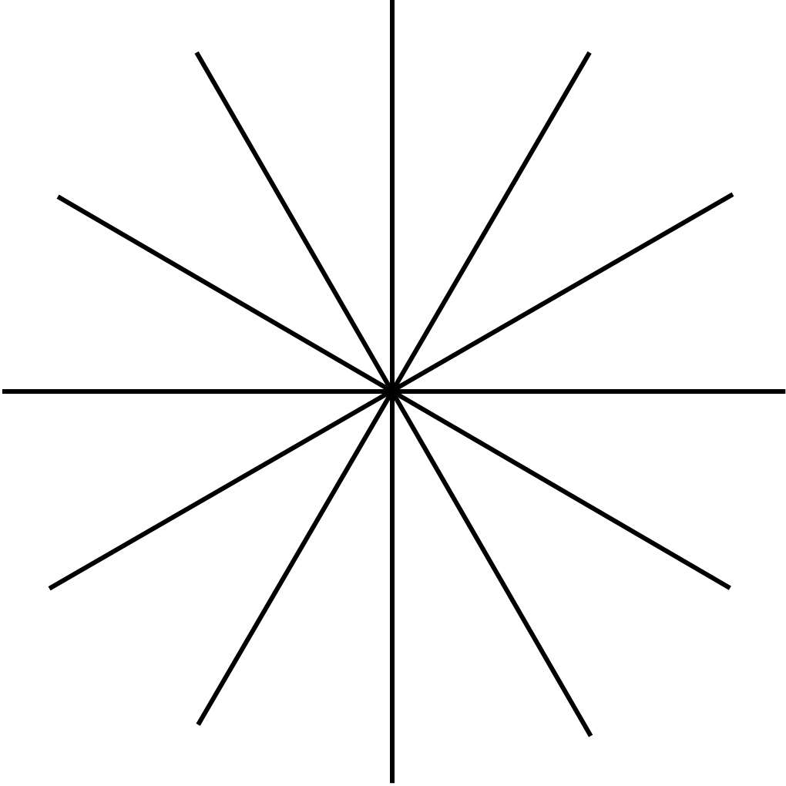
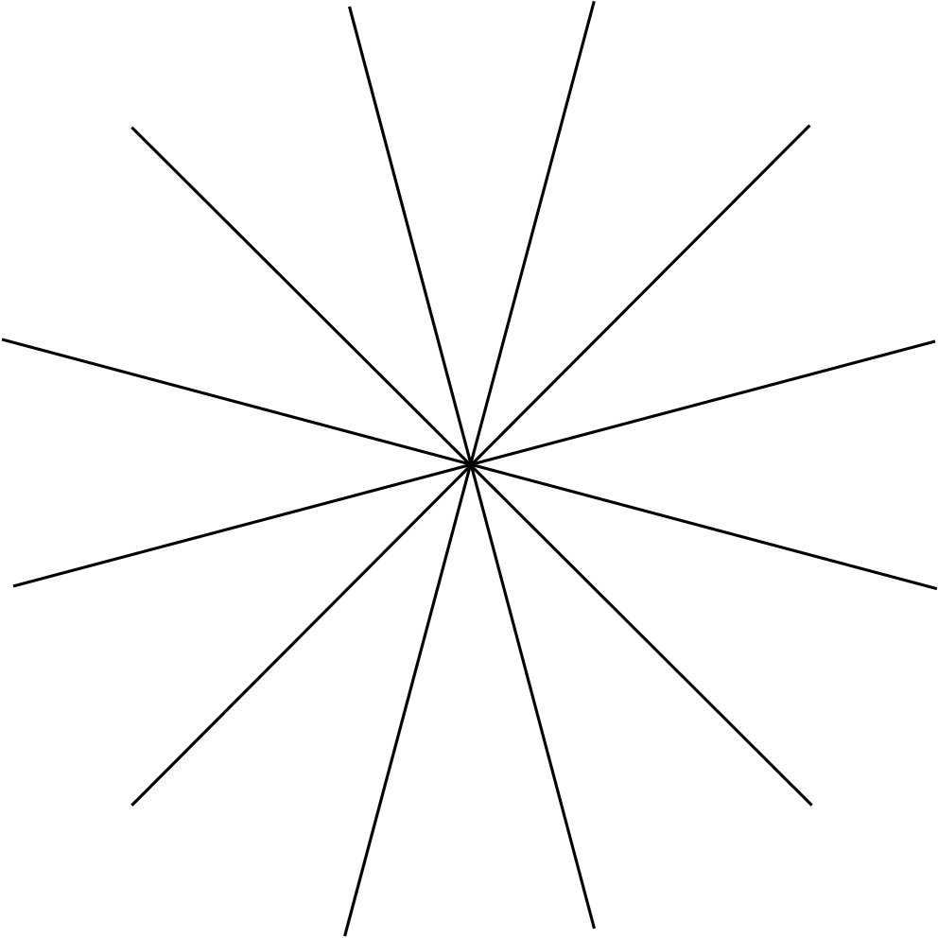
TYT
120 SORU
135 DAKİKA SÜRE
BULUNMAKTADIR
AYT
160 SORU
180 DAKİKA SÜRE BULUNMAKTADIR
12
11
1
10
2
YDT
80 SORU
120 DAKİKA SÜRE BULUNMAKTADIR
9
3
8
4
7
5
6

Slide 23

AYT PUAN HESAPLAMA MANTIĞI
100 PUAN
ÖSYM’NİN VERMİŞ OLDUĞU BAŞLANGIÇ PUANI
100
90
80
70
60
50
40
30
20
400 PUAN
TYT VE AYT NETLERİNDEN GELEBİLECEK EN YÜKSEK
160 PUAN TYT KATKISI %40 ETKİ + 240 PUAN AYT KATKISI %60 ETKİ ( 2ALANTESTİ %30+%30)
400
300
200
100
AYT’DE ALINABİLECEK EN YÜKSEK
HAM PUAN 500
YERLEŞTİRME PUANI İSE 560’DIR.
30-60 PUAN
DİPLOMA NOTU KATKISI
30
….
….
….
….
…
..
60

Slide 24
2020 AYT EŞİT AĞIRLIK PUAN HESAPLAMASINDA NETLERİN YAKLAŞIK DEĞERİ
TYT NET KATKISI |  |  |  | AYT NET KATKISI
DERS | Soru Sayısı | 1 Net Değeri | Toplam | DERS | Soru Sayısı | 1 Net Değeri | Toplam
Türkçe | 40 | 1,3 | 52 | Edebiyat | 24 | 3 | 72
Matematik | 40 | 1,3 | 52 | Tarih-1 | 10 | 2,8 | 28
Sosyal Bil. | 20 | 1,4 | 28 | Coğrafya-1 | 6 | 3,333 | 20
Fen Bil. | 20 | 1,4 | 28 | Matematik | 40 | 3 | 120
AYT puanı için alınabilecek en yüksek TYT netlerinin katkısı olan ham puan: |  |  | 160 | AYT puanı için alınabilecek en yüksek AYT netlerinin katkısı olan ham puan: |  |  | 240

Slide 25
2020 SAYISAL PUAN HESAPLAMASINDA NETLERİN YAKLAŞIK DEĞERİ
TYT NET KATKISI |  |  |  | AYT NET KATKISI
DERS | Soru Sayısı | 1 Net Değeri | Toplam | DERS | Soru Sayısı | 1 Net Değeri | Toplam
Türkçe | 40 | 1,3 | 52 | Fizik | 14 | 2,8571 | 40
Matematik | 40 | 1,3 | 52 | Kimya | 13 | 3,0769 | 40
Sosyal Bil. | 20 | 1,4 | 28 | Biyoloji | 13 | 3,0769 | 40
Fen Bil. | 20 | 1,4 | 28 | Matematik | 40 | 3 | 120
AYT puanı için alınabilecek en yüksek TYT netlerinin katkısı olan ham puan: |  |  | 160 | AYT puanı için alınabilecek en yüksek AYT netlerinin katkısı olan ham puan: |  |  | 240

Slide 26
起点
TYT’ TERCİH YAPABİLMEK İÇİN HAM 150 PUAN ALMAK GEREKİR.
TYT
TYT
TYT’ DE 150 VE ÜZERİ PUAN ALAMAMIŞ ADAYLARIN AYT PUANLARI HESAPLANMAZ
AYT
AYT
AYT’DE TERCİH YAPABİLMEK İÇİN İLGİLİ PUAN TÜRÜNDEN HAM 180 PUAN ALMAK GEREKİR.
YKS
2020’DE TYT’DE 200 VE ÜZERİ PUAN ALMIŞSANIZ 2021’DE YKS’DE KULLANABİLİRSİNİZ

Slide 27
HATIRLATMALAR
TYT’de 150 ham puanı geçemeyen adayın YKS puanı hesaplanmaz.
TYT netleri YKS puanını hesaplamada kullanılır.
AYT başarısı / başarısızlığı TYT puanını etkilemez.
Aday AYT’de 180 ham puanı geçmese de, TYT ham puanında 150’yi geçtiği için, TYT puanı ile tercih yapabilir.
Subaylık seçim aşamasında Sayısal ve Eşit Ağırlık AYT puanları kullanılır.

Slide 28
AYT puanları birbirinden bağımsız hesaplanır
AYT puanı hesaplanırken her alan için o alana kaynaklık eden iki AYT testi kullanılır.
Örnek: AYT’de 3 teste giren adayın (MAT, FEN, Edebiyat Sos-1) sayısal puanı hesaplanırken Mat ve Fen testleri dikkate alınır, Edebiyat-sos-1 netleri Sayısal puanını etkilemez.
Aynı şekilde bu adayın Eşit Ağırlık Puanı hesaplanırken de Mat ve Edebiyat Sos-1 netleri dikkate alınır, Fen netleri dikkate alınmaz.

Slide 29
AYT BARAJ PUANI
TYT BARAJ PUANI
180
150

Slide 30
AYT’DE YERLEŞTİRME PUANINA TESTLERİN ETKİSİ
SAYISAL
EŞİT AĞIRLIK
TYT= %40
AYT= %60
TYT= %40
AYT= %60
SÖZEL
DİL
TYT= %40
AYT= %60
TYT= %40
AYT= %60

Slide 31
TYT’DE YERLEŞTİRME PUANINA TESTLERİN ETKİSİ
FEN BİL.
%17
MAT.
%33
Y
T
SOSYAL BİL.
%17
T
2021
TÜRKÇE
%33

Slide 32
2021 YKS BAŞVURU TARİHLERİ
2021 YKS BAŞVURULAR ŞUBAT-MART
2021 YKS
2021 YKS UYGULAMA HAZİRAN
HAZİRAN
18
2021 YKS TERCİH AĞUSTOS
2021 YKS TAKVİMİ HENÜZ AÇIKLANMADI TARİHLER TAHMİNİDİR

Slide 33
2021 YKS EN DÜŞÜK BAŞARI SIRALAMALARI
Mimarlık
250 BİN
Mühendislik Prog.
Tıp
300 BİN
50 BİN
Öğretmenlik Prog.
Hukuk
300 BİN
100 BİN
Diş Hekimliği
80 BİN
Eczacılık
100 BİN

Slide 34
SAYISAL PUANA TESTLERİN ETKİSİ
TYT | MATEMATİK | FİZİK | KİMYA | BİYOLOJİ
%40 | %30 | %10 | %10 | %10
EŞİT AĞIRLIK PUANINA TESTLERİN ETKİSİ
TYT | MATEMATİK | EDEBİYAT | COĞRAFYA | TARİH
%40 | %30 | %18 | %5 | %7
SÖZEL PUANA TESTLERİN ETKİSİ
TYT | EDEB | TARİH-1 | COĞ-1 | TARİH-2 | COĞ-2 | FEL GRB | DİN K.
%40 | %18 | %7 | %5 | %8 | %8 | %9 | %5
DİL PUANINA TESTLERİN ETKİSİ
TYT | DİL TESTİ
%40 | %60

Slide 35
ORTAÖĞRETİM BAŞARI PUANI
OBP HESAPLANMASINDA DİPLOMA NOTU ÖNEMLİDİR. BU NEDENLE SON SINIF ADAYLARININ DİPLOMA NOTLARINA DİKKAT ETMESİ GEREKMEKTEDİR. DİPLOMA PUANI HESAPLAMASI AŞAĞIDAKİ GİBİ YAPILIR;
OBP = DİPLOMA NOTU X 5
EKLENECEK PUAN=OBP X 0,12
VEYA
DİPLOMA NOTU X 0,6= EKLENECEK PUAN
DİPLOMA NOTU 50’NİN ALTINDA OLAN ADAYLARIN DİPLOMA PUANLARI 50 OLARAK KABUL EDİLİR.

Slide 36
Örnek ek puan hesaplama
Önce türü fark etmeksizin tüm lise öğrenciler için hesaplanan 0,12 katsayılı ek puan hesaplamasını yapalım. (puan 70 olsun)
OBP=Diploma Notu X 5 X 0,12
70 x 5 x 0,12 = 42
Bu öğrenci meslek lisesi mezunu ise;
70 x 5 x 0,06 = 21 puan
TOPLAM 42+21 = 63 puan (Meslek lisesi öğrencisinin alacağı toplam puan)

Slide 37
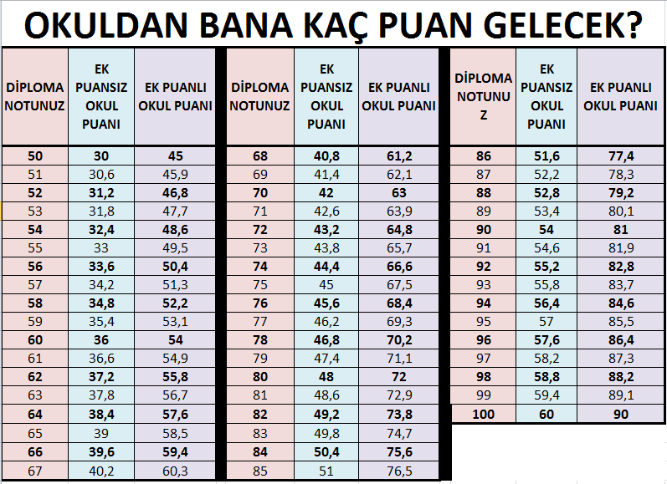

Slide 38
Mesleki ve Teknik Ortaöğretim Kurumu Mezunlarının Ek Puanları İle Yerleşebilecekleri Ön Lisans Programları
Mesleki ve teknik ortaöğretim kurumlarının aşağıda belirtilen alan/dallarından mezun olanlar, karşılarında gösterilen yükseköğretim ön lisans programlarına yerleştirilirken, yerleştirme puanları OBP’nin 0,12 ile çarpılması ve puanlarına eklenmesi suretiyle elde edilecek; ayrıca, yerleştirme puanlarına OBP’nin 0,06 ile çarpılmasıyla elde edilecek ek puanlar katılacaktır

Slide 39
BİLİŞİM TEKNOLOJİLERİ
Basım ve Yayın Teknolojileri
Bilgisayar Operatörlüğü
Bilgisayar Programcılığı
Bilgisayar Teknolojisi
Bilgi Yönetimi
Bilişim Güvenliği Teknolojisi
Coğrafi Bilgi Sistemleri
E-Ticaret ve Pazarlama
Grafik Tasarımı
İnternet ve Ağ Teknolojileri
Mobil Teknolojileri
Sağlık Bilgi Sistemleri Teknikerliği
Sahne Işık ve Ses Teknolojileri
Web Tasarımı ve Kodlama
Yeni Medya ve Gazetecilik

Slide 40
BÜRO YÖNETİMİ
Ağız ve Diş Sağlığı
Büro Yönetimi ve Yönetici Asistanlığı
Çağrı Merkezi Hizmetleri
Emlak Yönetimi
Hukuk Büro Yönetimi ve Sekreterliği
İnsan Kaynakları Yönetimi
İşletme Yönetimi
Kooperatifçilik
Nüfus ve Vatandaşlık
Sağlık Kurumları İşletmeciliği
Tıbbi Dokümantasyon ve Sekreterlik
Tıbbi Tanıtım ve Pazarlama
Sosyal Güvenlik (Hukuk Sekreterliği)
Yerel Yönetimler(Mahalli İdareler)

Slide 41
MUHASABE VE FİNANSMAN
Bankacılık ve Sigortacılık
Deniz Brokerliği
Deniz ve Liman İşletmeciliği
Dış Ticaret
Emlak Yönetimi
Enerji Tesisleri İşletmeciliği
Hava Lojistiği
İnsan Kaynakları Yönetimi
İşletme Yönetimi
Kooperatifçilik
Lojistik

Slide 42
Maliye
Marina ve Yat İşletmeciliği
Marka İletişimi
Menkul Kıymetler ve Sermaye Piyasası
Muhasebe ve Vergi Uygulamaları
Pazarlama
Perakende Satış ve Mağaza Yönetimi
Sağlık Kurumları İşletmeciliği
Sivil Havacılık Kabin Hizmetleri
Sivil Hava Ulaştırma Hizmetleri
Sosyal Güvenlik
Tarımsal İşletmecilik
Turizm ve Otel İşletmeciliği
Turizm ve Seyahat İşletmeciliği
Uçuş Harekat Yöneticiliği

Slide 43
ULAŞTIRMA HİZMETLERİ
Bankacılık ve Sigortacılık
Deniz Brokerliği
Deniz ve Liman İşletmeciliği
Dış Ticaret
Emlak Yönetimi
Enerji Tesisleri İşletmeciliği
Hava Lojistiği
İnsan Kaynakları Yönetimi
İşletme Yönetimi
Kooperatifçilik
Kültürel Miras ve Turizm
Lojistik
Makine ve Yat İşletmeciliği
Marka İşletmeciliği

Slide 44
Menkul Kıymetler ve Sermaye Piyasası
Moda Yönetimi
Muhasebe ve Vergi Uygulamaları
Otobüs Kaptanlığı
Pazarlama
Perakende Satış ve Mağaza Yönetimi
Posta Hizmetleri
Sağlık Kurumları İşletmeciliği
Sosyal Güvenlik
Tarımsal İşletmecilik
Turist Rehberliği
Turizm Animasyonu
Turizm ve Otel İşletmeciliği
Turizm ve Seyahat Hizmetleri
Uçuş Harekat Yöneticiliği

Slide 45
ÖZEL YETENEKLE ÖĞRENCİ ALAN
Beden Eğitimi ve Spor Öğretmenliği
Engellilerde Beden Eğitimi Öğretmenliği
Müzik Öğretmenliği
Resim Öğretmenliği
Programlarını tercih edebilmek için Y- TYT’den ilk 800.000 başarı sırasında olmak gerekir.
Bu şartı sağlayan daha sonra özel yetenek sınavına katılabilir.
Not: Bunların dışındaki özel yetenek programlarına ön başvuru için en az 150 ve üstü ham TYT puanı istenmektedir.

Slide 46
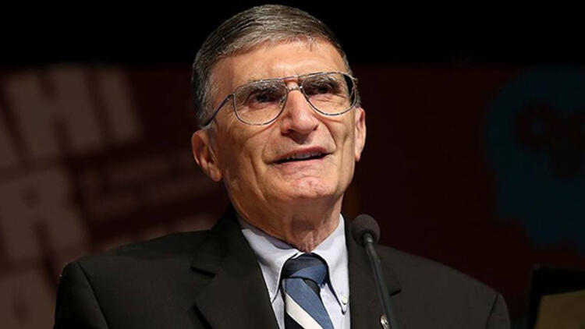

Çoğu insan zekaya inanır, ben inanmıyorum, bizi birbirimizden ayıran emektir, ben çalışmaya inanıyorum
Aziz SANCAR

Slide 47


2021 YKS
Y
K
S
DİNLEDİĞİNİZ İÇİN TEŞEKKÜR EDERİM

